Slide 1
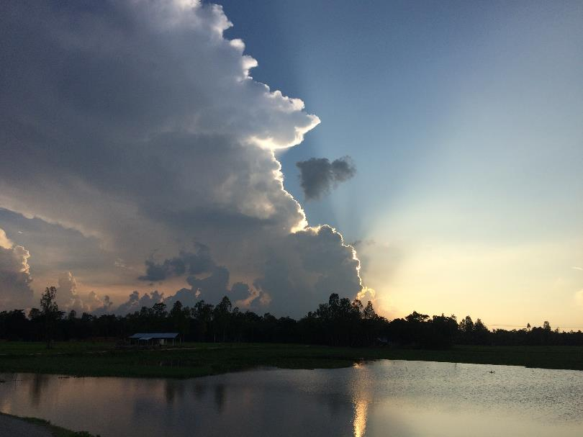
সবাইকে স্বাগতম

Slide 2
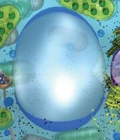
পরিচিতি
শ্রেণিঃ সপ্তম
বিষয়ঃ বিজ্ঞান
অধ্যায়ঃ দ্বিতীয়
উদ্ভিদ ও প্রাণীর কোষীয় সংগঠন
সময়ঃ ৪৫ মিনিট
মোঃ ইমাম জাফর সাদেক
সহকারি শিক্ষক মোগলবাসা দ্বি-মুখী উচ্চ বিদ্যালয়
কুড়িগ্রাম সদর, কুড়িগ্রাম
মোবাইল ফোনঃ 01716-752707
ijsadeque@gmail.com

Slide 3
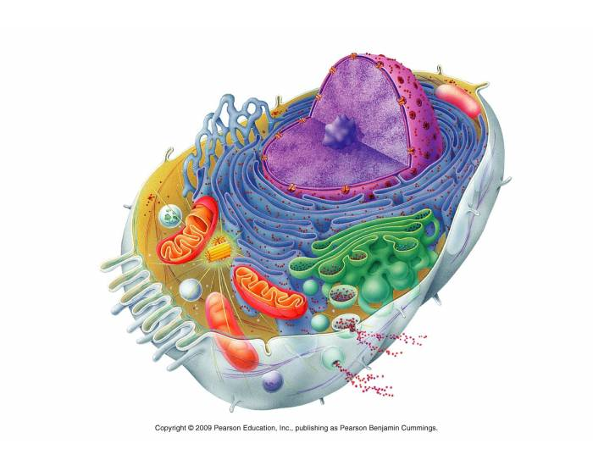
নিচের ছবিটি লক্ষ্য করঃ
৫
চিহ্নিত অংশগুলোকে কোষের কী বলে?

Slide 4
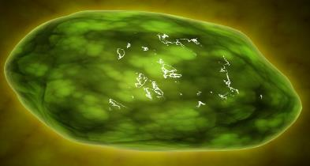
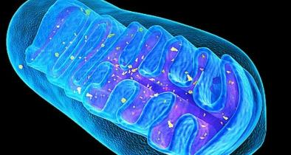
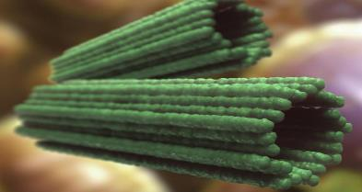
কোষের অঙ্গাণুগুলোর পরিচয়

Slide 5
শিখন ফল
এই পাঠ শেষে শিক্ষার্থীরাঃ
1। প্লাস্টিড কী তা বলতে পারবে।
২। প্লাস্টিডের প্রকারভেদ ব্যাখ্যা করতে পারবে।
৩। মাইটোকন্ড্রিয়ার গঠন ও কাজ বর্ণনা করতে পারবে।
৪। নিউক্লিয়াসের বিভিন্ন অংশ বিশ্লেষণ করতে পারবে।

Slide 6
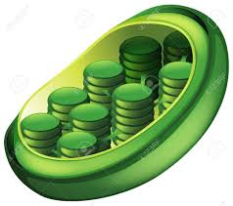
নিচের ছবিটি লক্ষ্য করঃ

Slide 7
একক কাজ
প্লাস্টিড কী, সংক্ষেপে লিখ।

Slide 8
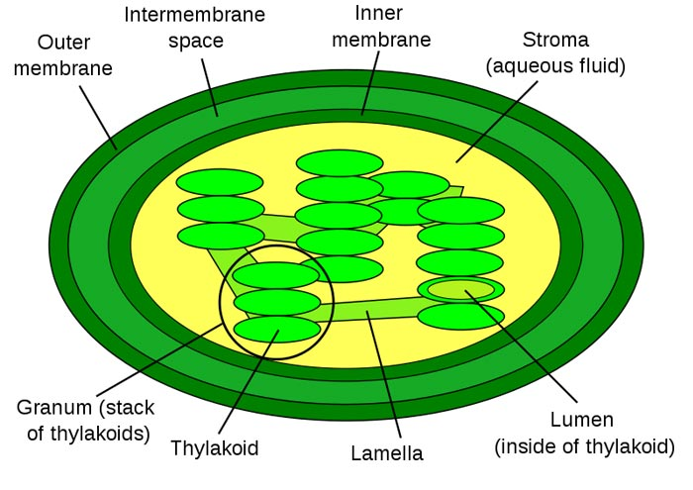
প্লাস্টিড
সজীব উদ্ভিদ কোষের সাইটোপ্লাজমে বর্ণহীন বা বর্ণযুক্ত গোলাকার বা ডিম্বাকার অঙ্গাণুকে প্লাস্টিড বলে। এটি উদ্ভিদ কোষের অনন্য বৈশিষ্ট্য। প্লাস্টিড উদ্ভিদের খাদ্য সংশ্লেষে, বর্ণ গঠনে ও খাদ্য সঞ্চয়ে ভূমিকা পালন করে।

Slide 9
রঞ্জক পদার্থের উপস্থিতি বা অনুপস্থিতির ভিত্তিতে প্লাস্টিডের প্রকারভেদঃ
প্লাস্টিড
ক্লোরোপ্লাস্টিড
বা
বর্ণযুক্ত প্লাস্টিড
লিউকোপ্লাস্টিড
বা
বর্ণহীন প্লাস্টিড
ক্লোরোপ্লাস্ট
ক্রোমোপ্লাস্ট

Slide 10
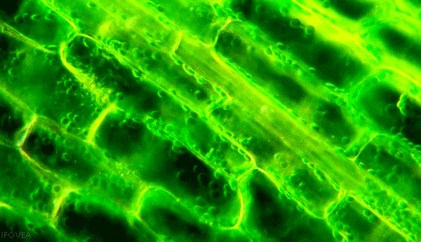
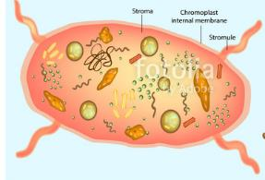
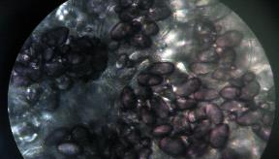
ক্লোরোপ্লাস্টঃ
প্লাস্টিডের মধ্যে ক্লোরোপ্লাস্টের মধ্যে সবুজ বর্ণের ক্লোরোফিল নামক রঞ্জক পদার্থ থাকায় এটি সবুজ বর্ণ ধারন করে। সালোকসংশ্লেষণে সহায়তা করা ক্লোরোপ্লাস্টের প্রধান কাজ।
ক্রোমোপ্লাস্টঃ
এটি ফুলের পাপড়ি ও ফলের ত্বকের বিভিন্ন বর্ণবৈচিত্র সৃষ্টি করে। ফল পাকার সময় এটি লিউকোপ্লাস্টে রূপান্তরিত হয়। ক্রোমোপ্লাস্টে লাল কমলা ও হলুদ বর্ণের ক্যারোটিনয়েড নামক রঞ্জক পদার্থ থাকে।
লিউকোপ্লাস্টিডঃ
উদ্ভিদের যে অংশে আলো পৌঁছায় না সেই সব অংশে লিউকোপ্লাস্টিড থাকে। সূর্যালোকের প্রভাবে এটি ক্লোরোপ্লাস্টে রূপান্তরিত হয়। খাদ্য সঞ্চয় করা এর প্রধান কাজ।

Slide 11
নিচের চিত্রটি লক্ষ্য কর
মাইটোকন্ড্রিয়া

Slide 12
জোড়ায় কাজ
মাইটোকন্ড্রিয়াকে কোষের “পাওয়ার হাউস” বলার কারণ ব্যাখ্যা কর।

Slide 13
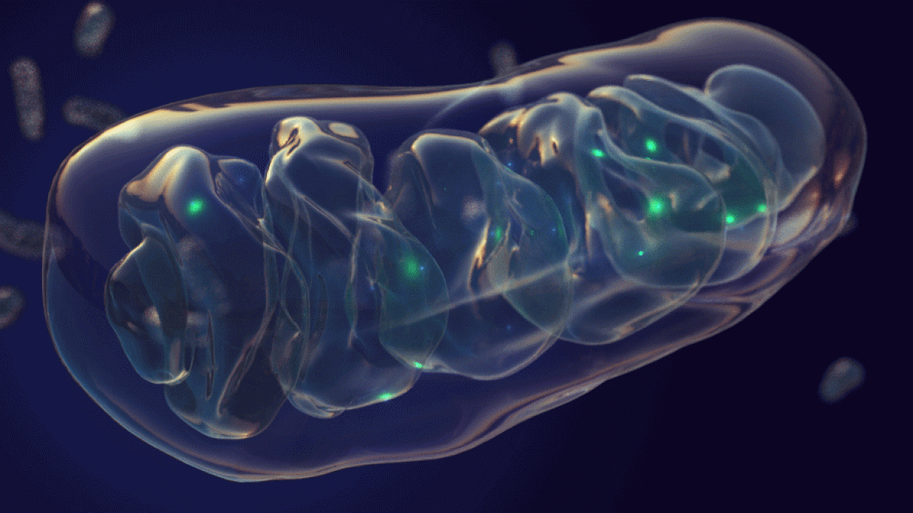
মাইটোকন্ড্রিয়ার গঠন ও কাজ
কোষের সাইটোপ্লাজমে বিক্ষিপ্তভাবে ছড়িয়ে থাকা ছোট ছোট দন্ডাকার অঙ্গাণুগুলোকে মাইটোকন্ড্রিয়া বলা হয়। এটি দ্বিস্তর পর্দা দ্বারা আবৃত। বহিঃপর্দাটি মসৃন, কিন্তু ভিতরের পর্দাটি ভাঁজ যুক্ত। এদেরকে ক্রিস্টি বলে। জীবের যাবতীয় বিপাকীয় কাজের শক্তির উৎস হচ্ছে মাইটোকন্ড্রিয়া। এজন্য এদেরকে কোষের “পাওয়ার হাউস” বলা হয়।

Slide 14
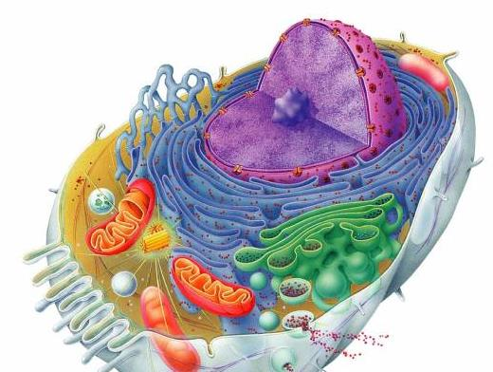
চিত্রটি লক্ষ্য কর
নিউক্লিয়াস
প্রোটোপ্লাজমে পর্দা দিয়ে বেস্টিত সর্বাপেক্ষা ঘন বস্তুকে নিউক্লিয়াস বলা হয়। এটি প্রধানতঃ চারটি অংশের সমন্বয়ে গঠিতঃ
১। নিউক্লিয়ার মেমব্রেন ২। নিউক্লিওলাস
৩। নিউক্লিওজালিকা ৪। নিউক্লিওপ্লাজম

Slide 15
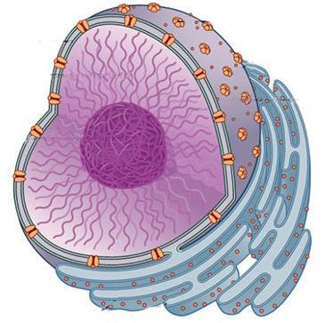
নিউক্লিয়াসের বিভিন্ন অংশ
নিউক্লিওমেমব্রেন বা পর্দা
নিউক্লিওপ্লাজম
নিউক্লিওলাস
নিউক্লিওজালিকা
নিউক্লিয়াসের অভ্যান্তরস্থ নিউক্লিয়ার মেমব্রেন দিয়ে আবৃত স্বচ্ছ, দানাদার ও জেলির মত অর্ধতরল পদার্থটির নাম নিউক্লিওপ্লাজম বা ক্যারিওলিম্ফ। এটি নিউক্লিয়াস ও ক্রোমোজমের মাতৃকা বা ধারক হিসাবে কাজ করে এবং নিউক্লিয়াসের জৈবনিক কার্যাবলি নিয়ন্ত্রণ করে।
নিউক্লিয়াসের অভ্যান্তরে অবস্থিত ক্ষুদ্র, গোলাকার, উজ্জ্বল ও অপেক্ষাকৃত গোল বস্তুটি নিউক্লিওলাস নামে পরিচিত। সাধারণত প্রতি নিউক্লিয়াসে একটি নিউক্লিওলাস থাকে।
সজীব ও দ্বিস্তর বিশিষ্ট পর্দা দিয়ে প্রতিটি নিউক্লিয়াস আবৃত থাকে, একে নিউক্লিয়ার পর্দা বলে। নিউক্লিয়ার পর্দা অসংখ্য ছিদ্রযুক্ত। এই ছিদ্রগুলোকে নিউক্লিয়ার রন্ধ্র বলে। নিউক্লিয়ার পর্দা সাইটোপ্লাজমের সাথে নিউক্লিয়াসের বিভিন্ন বস্তুর যোগাযোগ রক্ষা করে এবং নিউক্লিয়াসকে রক্ষাণাবেক্ষণ করে।
নিউক্লিওপ্লাজমে ভাসমান অবস্থায় প্যাঁচানো সুতার মত গঠনটি নিউক্লিওজালিকা বা ক্রোমাটিন তন্তু নামে পরিচিত। কোষ বিভাজনের সময় তন্তুময় গঠনটি কতগুলো টুকরায় বিভক্ত হয়ে যায়। এদেরকে ক্রোমোজম বলা হয়।

Slide 16
দলীয় কাজ
“নিউক্লিয়াসই কোষের প্রাণকেন্দ্র”-কথাটি মূল্যায়ণ কর

Slide 17
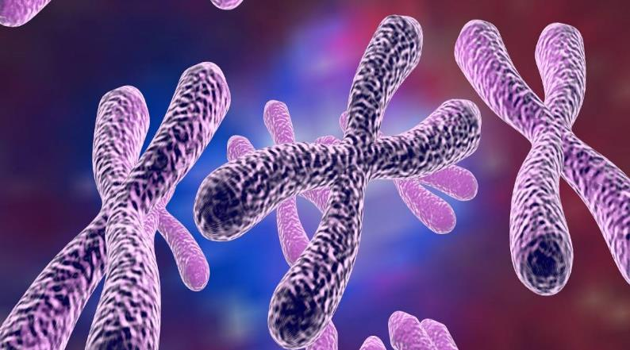
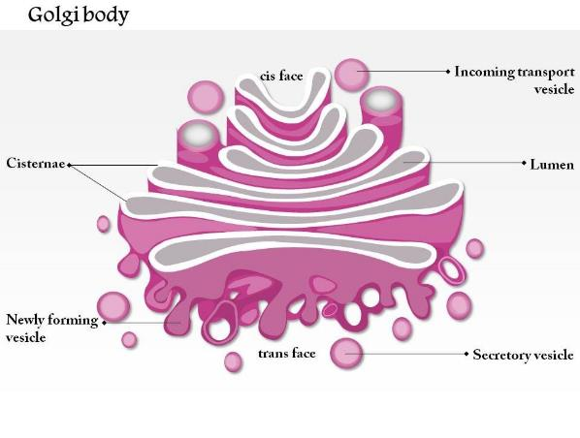
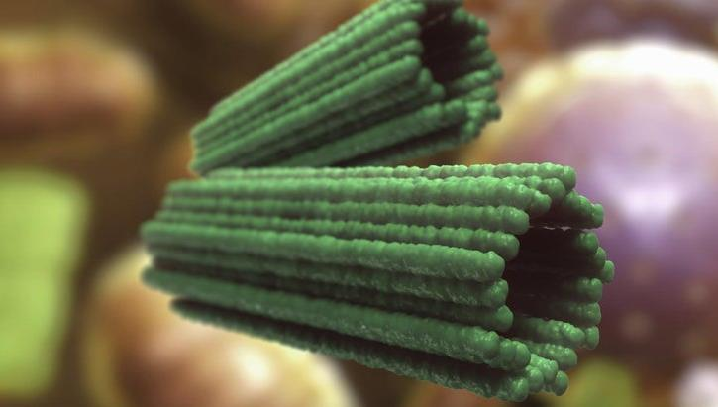
কোষের আরও কিছু অঙ্গাণু
প্রাণিকোষের নিউক্লিয়াসের কাছে দুইটি ফাঁপা নলাকার বা দন্ডাকার অঙ্গাণু। এরা স্বচ্ছ দানাবিহীন সাইটোপ্লাজম দ্বারা আবৃত থাকে। কোষ বিভাজনের সময় অ্যাস্টার গঠন করা এর প্রধান কাজ।
কোষ বিভাজনের সময় নিউক্লিওজালিকার নতুন নাম। এ সময় নিউক্লিওজালিকা মোটা হয় এবং বিভিন্ন টুকরায় বিভক্ত হয়ে যায়।
পর্দা ঘেরা গোলাকার বা সূত্রাকার অঙ্গাণু যা নিউক্লিয়াসের কাছে অবস্থান করে। উৎসেচক, হরমোন ইত্যাদি ক্ষরণ করা এর কাজ।
গলজি বডি
সেন্ট্রিওল
ক্রোমোজোম

Slide 18
মূল্যায়ণ
ধন্যবাদ, সঠিক হয়েছে
আবার চেষ্টা কর
১। মাইটোকন্ড্রিয়ার আকার কীরূপ?
২। নিউক্লিয়ার রন্ধ্র এর কাজ কী ?
বহুনির্বাচনি প্রশ্ন
১। নিচের কোন অঙ্গাণুটি শুধুমাত্র উদ্ভিদ কোষে থাকে?
(ক) নিউক্লিয়াস
(খ) গলজি বডি
(গ) প্লাস্টিড
(ঘ) সাইটোপ্লাজম
২। প্লাস্টিডের কাজ-
(i) খাদ্য সংশ্লেষ
(ii) শক্তি উৎপাদন
(iii) খাদ্য সঞ্চয়
কোনটি সঠিক?
(ক) i ও ii
(খ) i ও iii
(গ) ii ও iii
(ঘ) i, ii ও iii

Slide 19
বাড়ীর কাজ
প্লাস্টিড ও মাইটোকন্ড্রিয়ার গঠন ও কাজের তুলনা কর।

Slide 20
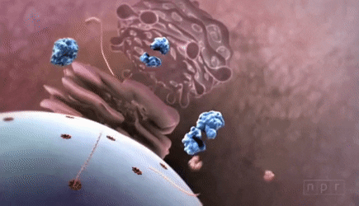
সবাইকে ধন্যবাদ

